Slide 1


Slide 2

Séance Académique
AGENDA
Les axes de développement du Port Autonome de Namur
Monsieur Bernard Anselme, Président du Port Autonome de Namur
La voie d’eau comme moyen de transport du futur
Monsieur Maxime Prévot, Bourgmestre de Namur et représentant du ministre wallon Carlo Di Antonio
Le transport voie d’eau en Wallonie dans le cadre européen
Monsieur Willy Borsus, Ministre-Président de la Région Wallonne
La collaboration entre les ports autonomes et le service publique de Wallonie
Monsieur Etienne Willame, Directeur Général de la Mobilité et des Voies Hydrauliques
Le transport voie d’eau et la société LHOIST
Monsieur Antoine Riguelle, Directeur du site de Marche-les-Dames
Le transport voie d’eau et le groupe NONET
Monsieur Gilles Durigneux, Directeur
Conclusion
Monsieur Dominique de Paul, Directeur du Port Autonome de Namur

Slide 3
Les axes de développement du Port Autonome de Namur
Monsieur Bernard Anselme, Président du Port Autonome de Namur

Slide 4
La voie d’eau comme moyen de transport
du futur
Monsieur Maxime Prévot, Bourgmestre de Namur et représentant du ministre wallon Carlo Di Antonio

Slide 5
Le transport voie d’eau en Wallonie dans le cadre européen
Monsieur Willy Borsus, Ministre-Président de la Région Wallonne

Slide 6
La collaboration entre les ports autonomes et le service publique de Wallonie
Monsieur Etienne Willame, Directeur Général de la Mobilité et des Voies Hydrauliques

Slide 7
Etienne WILLAME directeur général a.i.

Slide 8
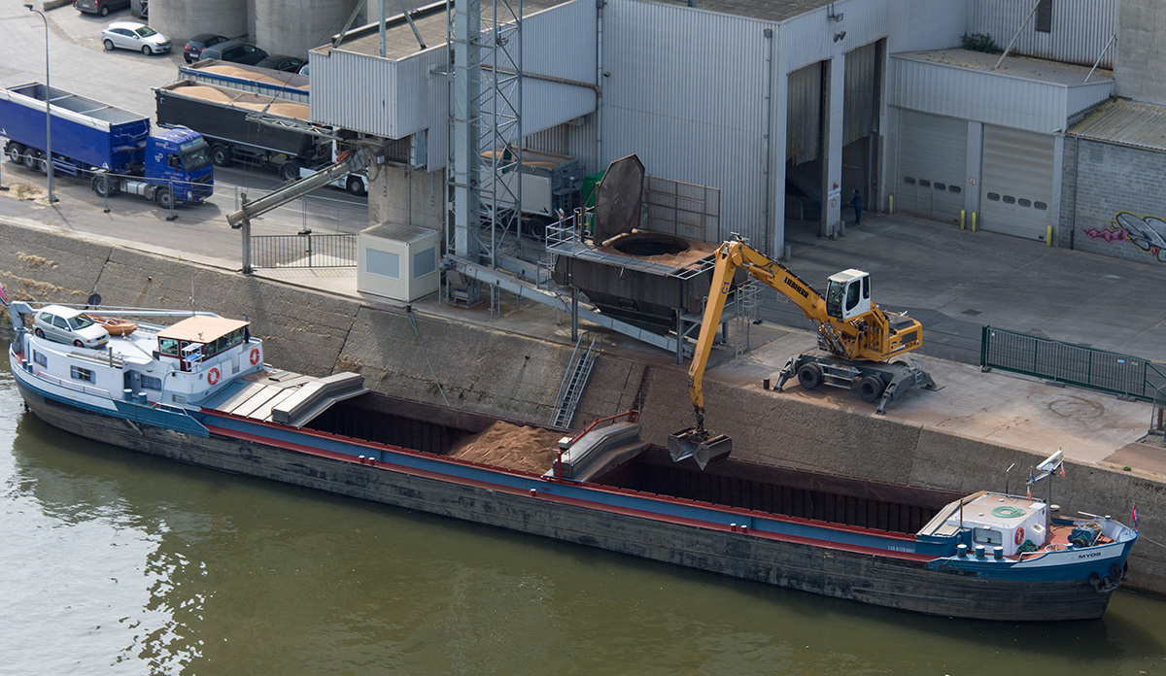
Floreffe

Slide 9
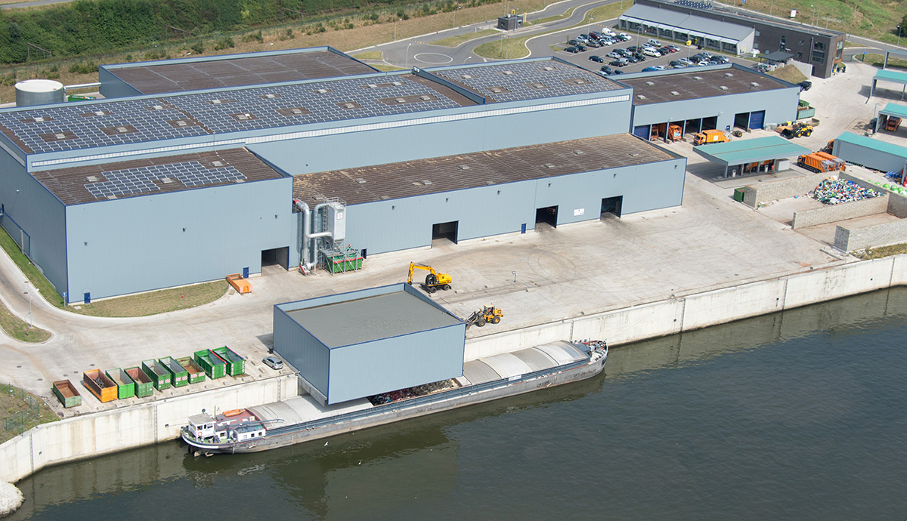
Floriffoux

Slide 10
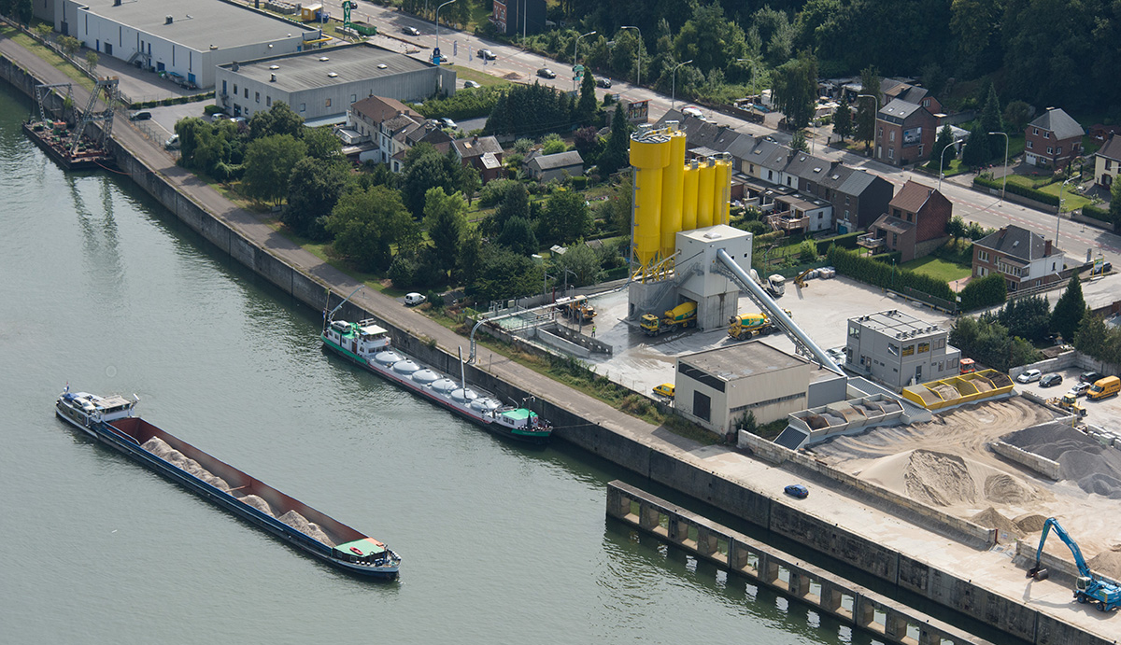
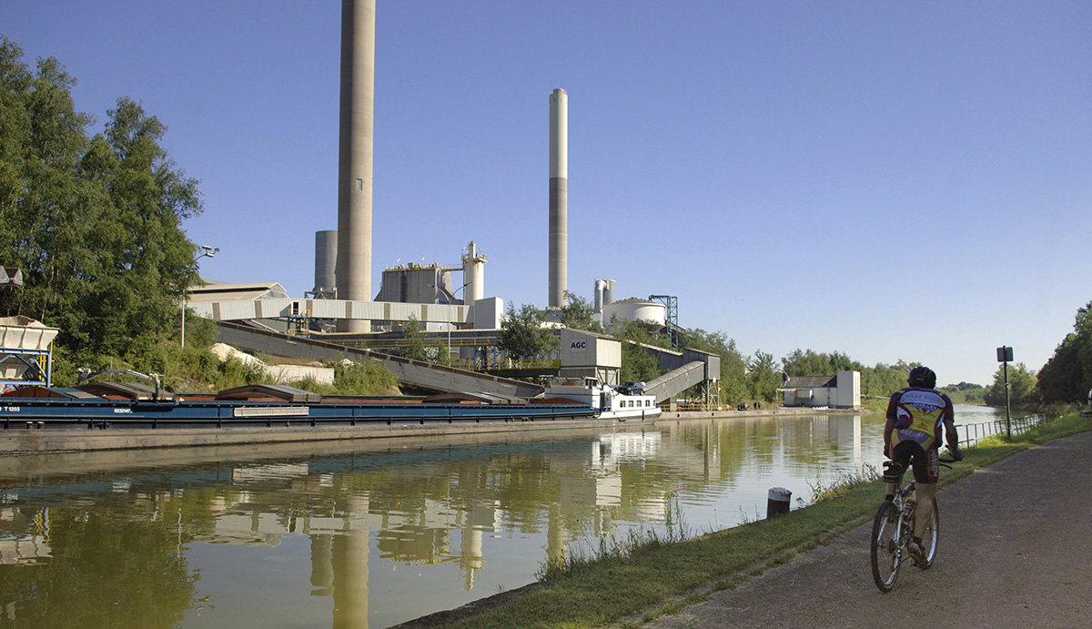
Moustier

Slide 11
Jambes

Slide 12
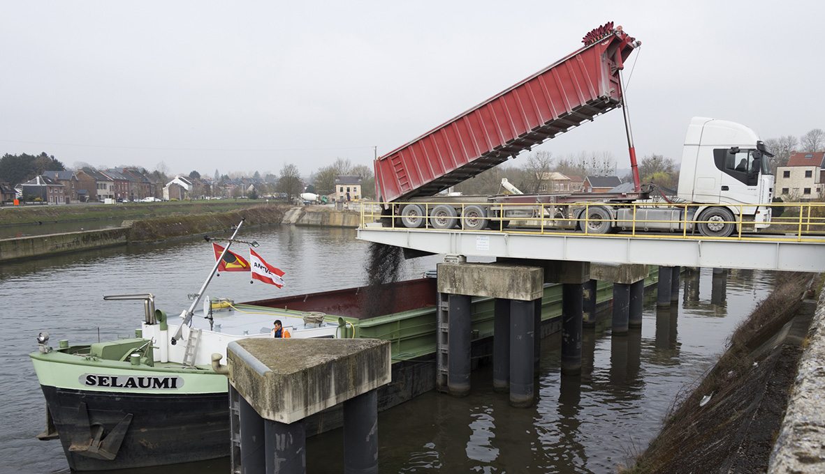
Auvelais

Slide 13
Le transport voie d’eau et la société LHOIST
Monsieur Antoine Riguelle, Directeur du site de Marche-les-Dames

Slide 14

Dolomies de Marche-les-Dames S.A.
Une société du Groupe Lhoist
Antoine Riguelle
Directeur – 7 Novembre 2018

Slide 15
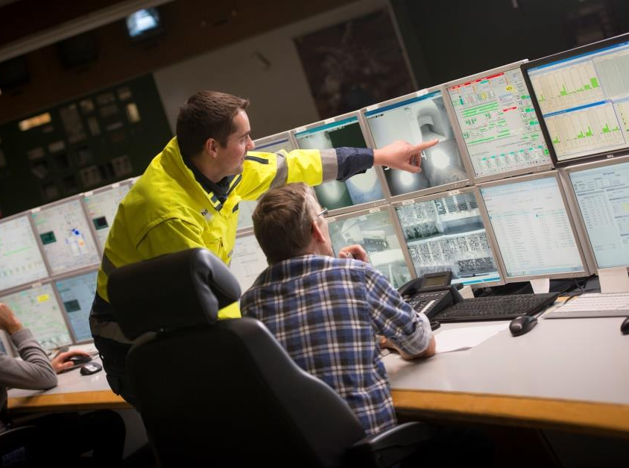
LHOIST AUJOURD’HUI

Slide 16

NOS ÉQUIPES
NOS ÉQUIPES
Chez Lhoist, le capital humain a son importance. Les efforts permanents de nos collaborateurs en termes d'innovation et de recherche de nouvelles opportunités ainsi que leurs réalisations sont à l'origine de notre réussite et de notre croissance au niveau mondial.
6400
EMPLOYÉS DANS LE MONDE
> 50
NATIONALITÉS

Slide 17



NOTRE CHIFFRE D’AFFAIRES
NOTRE CHIFFRE D’AFFAIRES
2.2
Mrd €
CHIFFRE D’AFFAIRES PAR RÉGION
54%
Europe
1%
Autres régions
Amérique du Sud
7%
Calcaire
Dolomie
Argile
Amérique
du Nord
38%

Slide 18
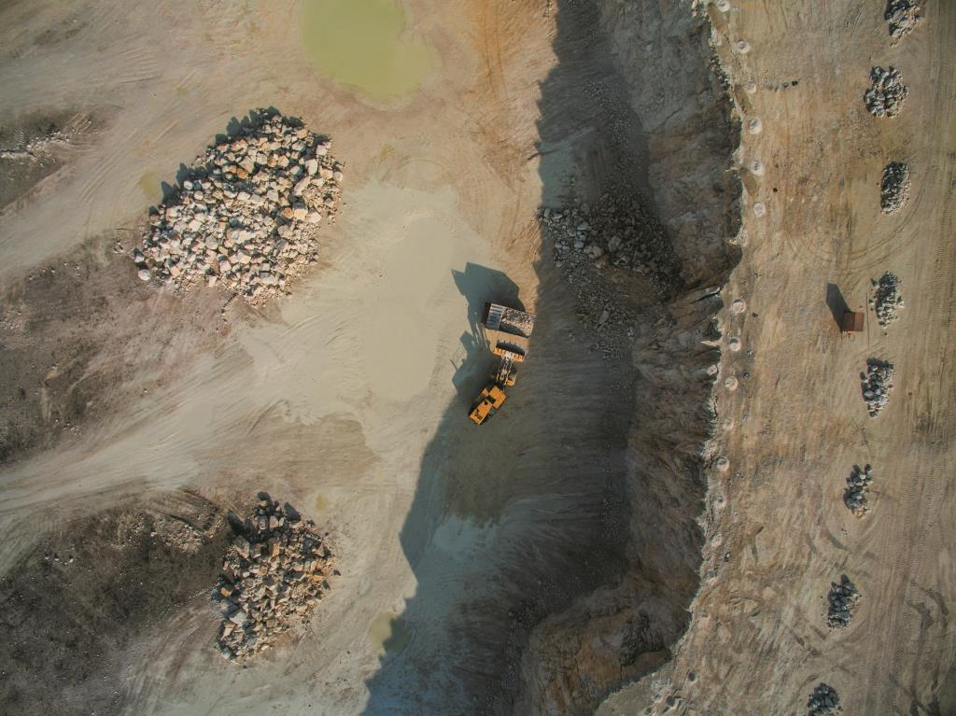
DOLOMIES
DE
MARCHE-LES-DAMES

Slide 19
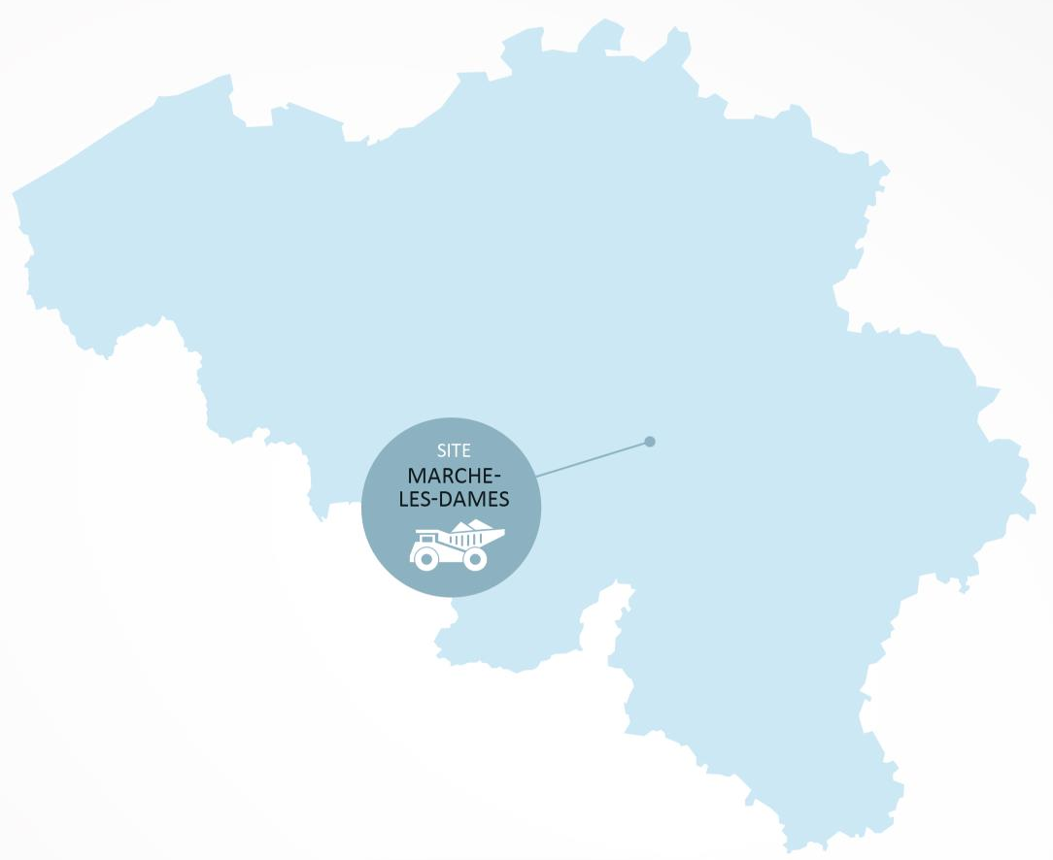
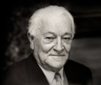

CHIFFRES CLÉS
CHIFFRES CLÉS
Emplois: 190
Répartition des ventes / marché
1937
Léon Lhoist, crée la S.A des Dolomies de Marche-les-Dames.
4%
13%
Agriculture
& forêt
Autres
Chimie
9%
17%
Verre
Génie civil
Production de dolomies:
3.500.000 tonnes
20%
Réfractaires
36%
Acier et métaux

Slide 20
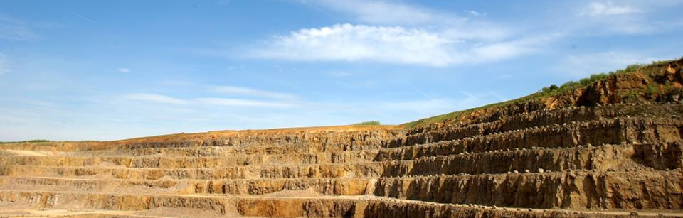
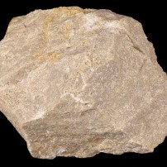
NOS OUTILS
NOS OUTILS
Nos principaux outils:
Une carrière de 185 ha
Deux lignes de concassage
Trois lignes de broyage
Une installation de lavage
9 fours verticaux

Slide 21
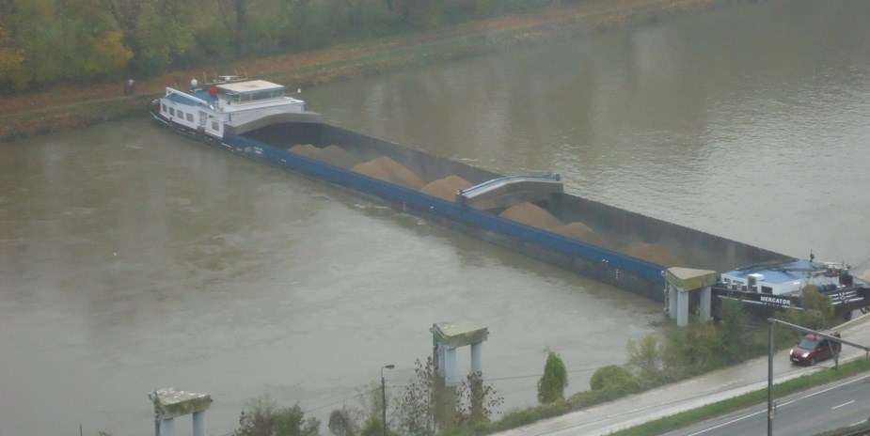
LA VOIE FLUVIALE
LA VOIE FLUVIALE
Longue collaboration avec le Port Autonome
  Situation actuelle
          7 quais de chargement
          Expéditions par barges : 2.400.000 t/an
          ~ 90.000 camions transférés sur la voie d’eau
  Exploitation de la voie d’eau:
      Longue histoire > 30 ans
      Une meilleure prise en compte de la protection de l'environnement
          émissions CO2 par tonne transportée divisées par 4 !
          limitation des risques d'accidents
      Développement continu

Slide 22
LA VOIE FLUVIALE
LA VOIE FLUVIALE
Futur:
  Volonté de poursuivre l’exploitation de la voie d’eau
          Nouveaux marchés aux Pays-Bas (50.000 tonnes)
  Continuité de la Collaboration avec les agents du port autonome
          Recherche de solutions innovantes favorisant la performance
          Modernisation ou rénovation des quais
          Entretien des berges respectueux de l’environnement

Slide 23
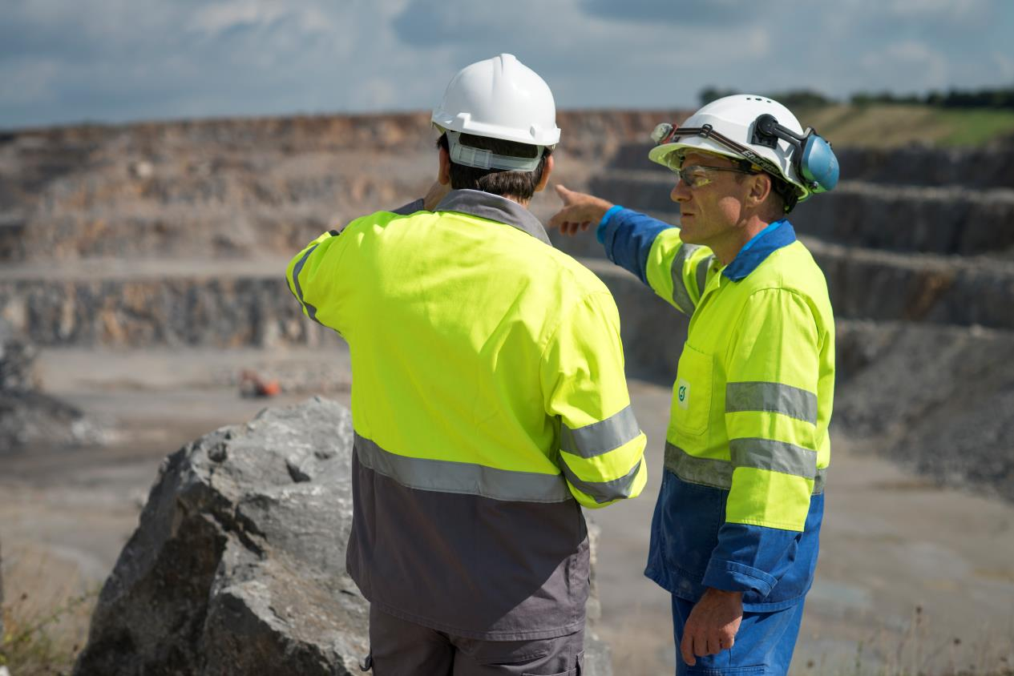
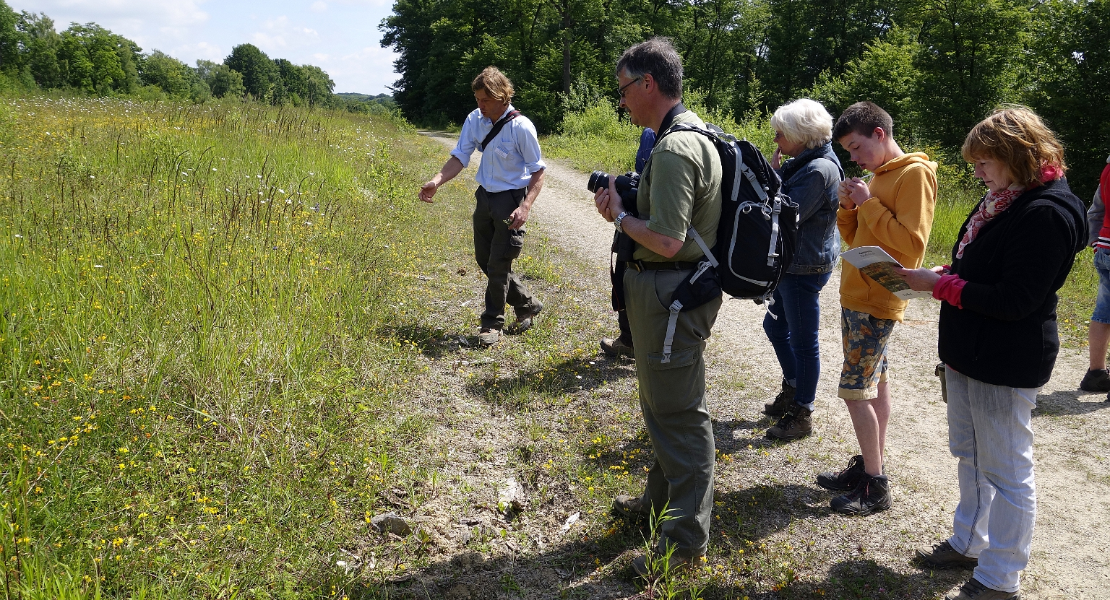
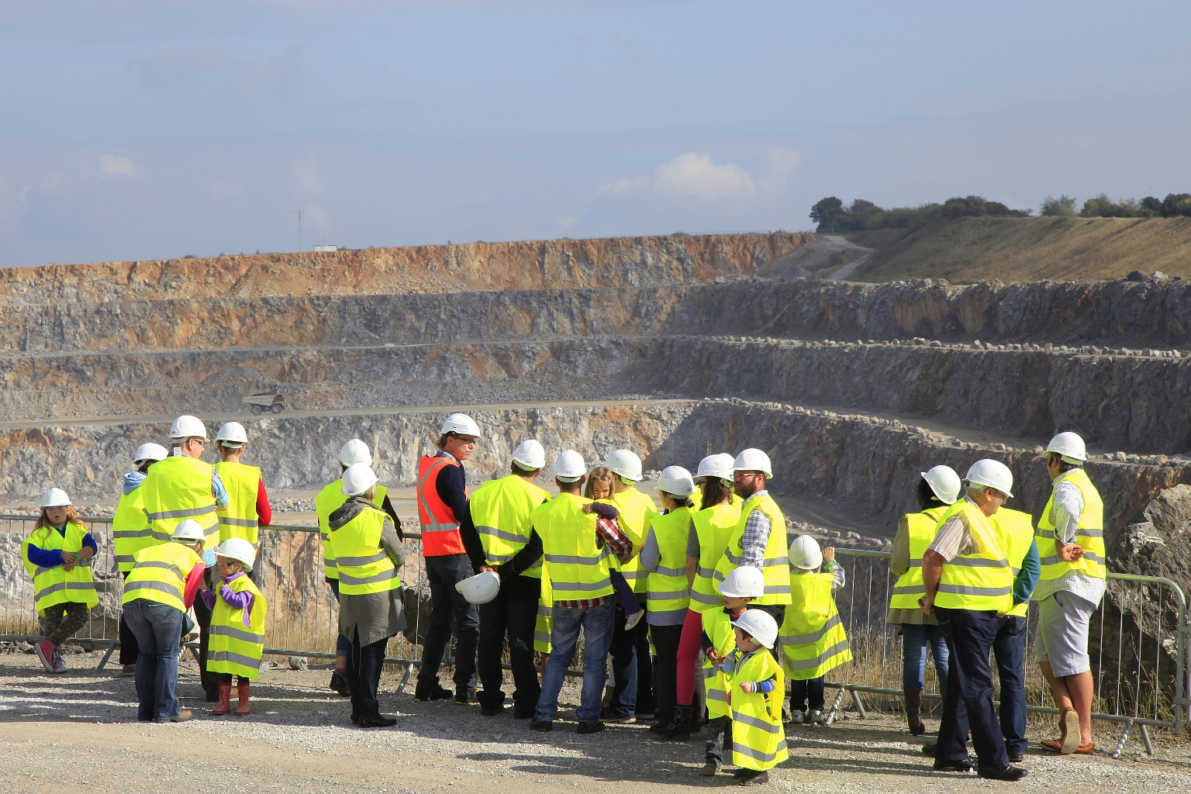
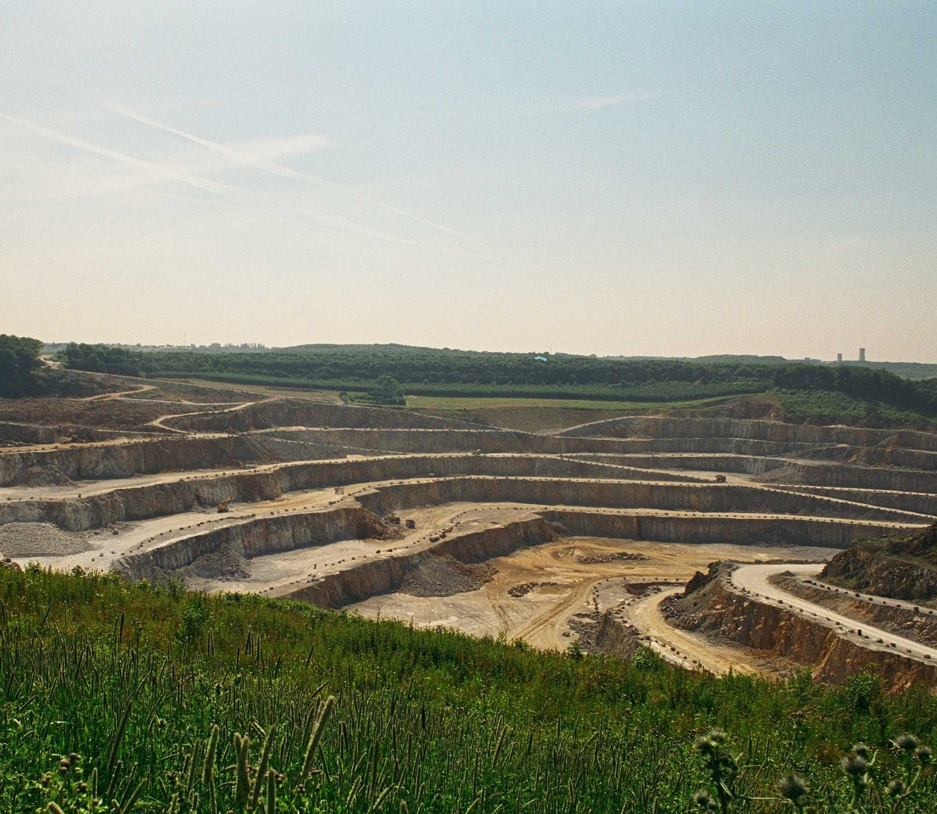
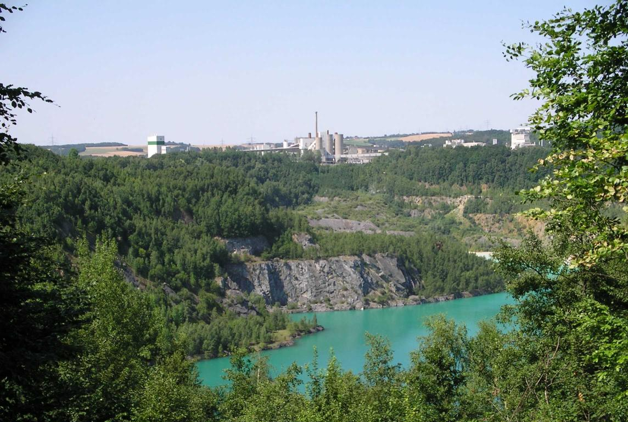
NOTRE CONTRIBUTION À LA SOCIÉTÉ
NOTRE CONTRIBUTION À LA SOCIÉTÉ
Le Groupe Lhoist attache une grande importance aux personnes et à l'environnement aussi bien dans les sites où nous opérons qu’autour de ces derniers.

Slide 24
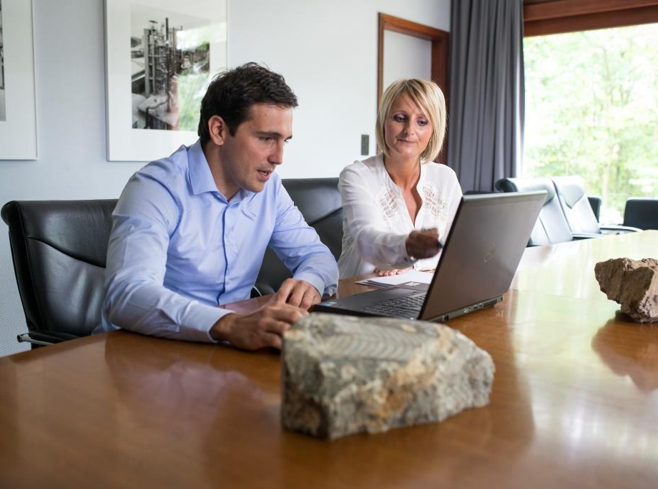
Plus d’informations: www.lhoist.com
info@lhoist.com

Slide 25
Le transport voie d’eau et le groupe NONET
Monsieur Gilles Durigneux, Directeur

Slide 26
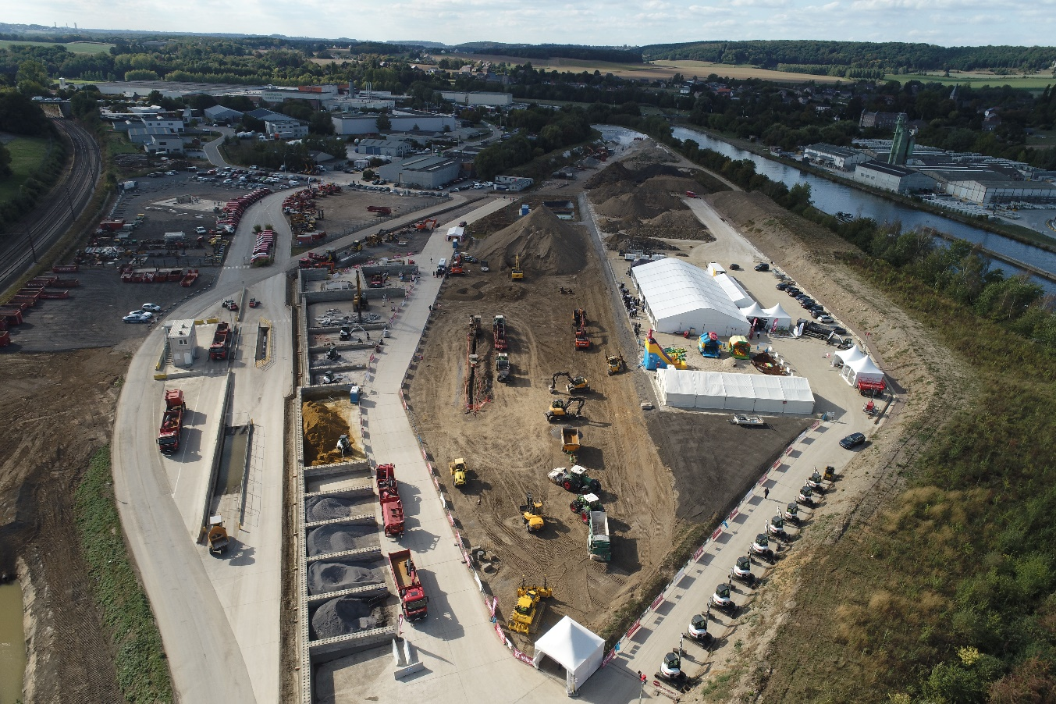

60 ans | 170 collaborateurs | 40 Mo € de CA en 2018
2 secteurs d’activités:
Chantiers: Nonet
Recyclage: Hublet (Sites de Floreffe et Wanlin)

Slide 27
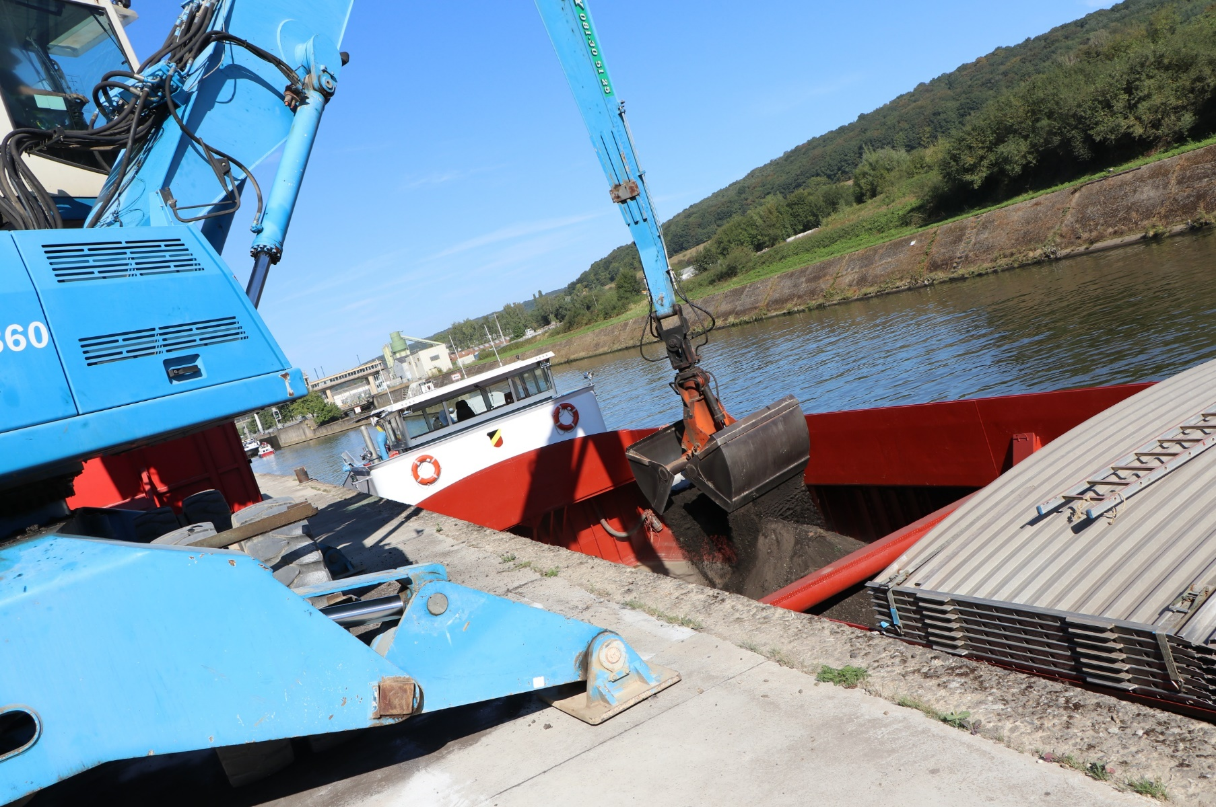


Transport de 30% des terres polluées par voie d’eau

Slide 28
Conclusion
Monsieur Dominique de Paul, Directeur du Port Autonome de Namur

